Slide 1
Réunion mensuelle des partenaires d’accueil Caf
06/01/22

Slide 2
Ordre du jour
Information sur les libéralités
Renouvellement des droits – la campagne des contrôles annuels de ressources
Aides financières – Règlement intérieur
Guide du nouvel allocataire
Prime de Noël
Nouvelle offre : l’atelier collectif nouveaux bénéficiaires RSA
Situation particulière des services civiques
Information : déménagement de l’agence de Châtellerault

Slide 3
Information sur les libéralités

Slide 4
Renouvellement des droits - la campagne des contrôles annuels de ressources

Slide 5
Le renouvellement des droits
Certaines prestations sont soumises à conditions de ressources :
Ressources de l’année N-2 (donc 2021)
Ressources actualisées (trimestrielles)
Les finances publiques nous transmettent les ressources N-1 chaque fin d’année.
En cas de divergence avec les ressources déclarées par l’allocataire, nous devons vérifier, sur justificatifs, les ressources perçues.
Cela implique donc d’envoyer un contrôle sur pièce.

Slide 6
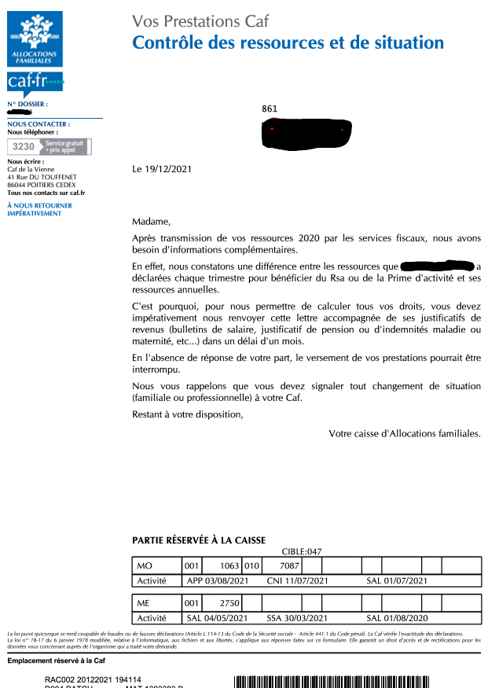

Slide 7
Etant un contrôle sur pièce, le renvoi accompagné des justificatifs demandés est obligatoire. Sur le courrier CAF est indiqué la période du contrôle exigé, ainsi que la ou les personnes concernées
Nouveauté pour cette année : les allocataires peuvent nous transmettre les éléments via la fonctionnalité « transmettre un document » de l’espace « Mon compte ».
Attention : le courrier CAF est aussi à transmettre obligatoirement, même s’il n’est pas à signer.
Ces contrôles émis annuellement, sont un moyen de sécurisation pour notre organisme, et participent fortement au paiement du juste droit

Slide 8
Présentation du nouveau règlement intérieur des aides financières individuelles

Slide 9
Evolution du Prêt Equipement Ménager
Objectif : Cette aide a pour but d’aider les familles à l’ aménagement des conditions de vie dans leur logement.
Le PEM peut prendre la forme d’un prêt et/ou d’une subvention si elle est demandée par un travailleur social
L’ aide peut atteindre 900€ sur une période de 3 ans dans la limite de 450€ par article (sans limite du nombre d’article)
• une cuisinière
• un réfrigérateur
• un congélateur
• un lave-linge
• une literie
• une table
• des chaises
• un canapé
• ordinateur (unité centrale seule, pack UC/écran/clavier/souris) ;
• imprimante
• tablette informatique
• micro-onde
• meuble de rangement

Slide 10
Critères d’éligibilités
Les familles allocataires ayant au moins un enfant de moins de 20 ans à charge
Famille ayant un droit à au moins une prestation familiale ou sociale
QF local < 900€

Slide 11
Pièces justificatives
Formulaire Prêt Equipement Ménager et Mobilier disponible sur le Caf.fr
Justificatifs de ressources des trois mois précédents la demande
Devis nominatif du magasin
Accord BDF ou jugement si BDF en cours si il y a un dossier de surendettement

Slide 12
Guide du nouvel allocataire

Slide 13
Guide du nouvel allocataire
Qui est concerné ?
Tous les allocataires nouvellement affiliés, ou réaffiliés en CAF86 (environ 470 allocataires mensuels)
Pourquoi ?
Accompagner les personnes dans leur relation avec la Caf, promouvoir nos offres et limiter les erreurs pouvant générer les indus.
Comment ?
Tous les 15 de chaque mois : envoi d’un mail de bienvenu, comprenant des liens vers un guide en ligne ou encore l’appli mobile.

Slide 14
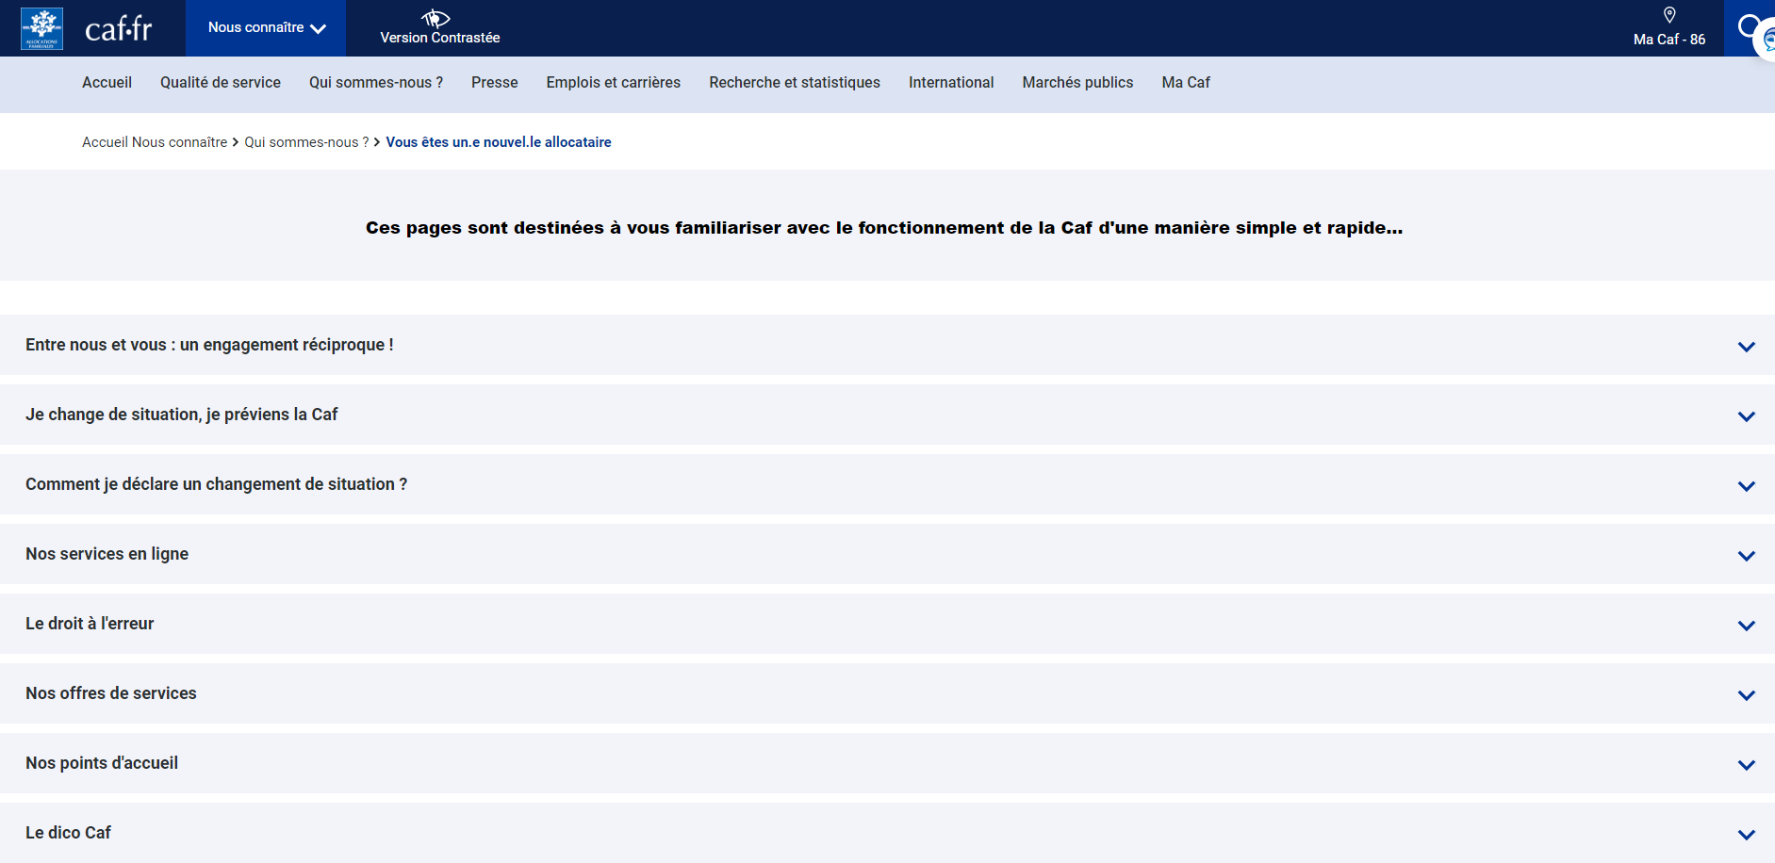
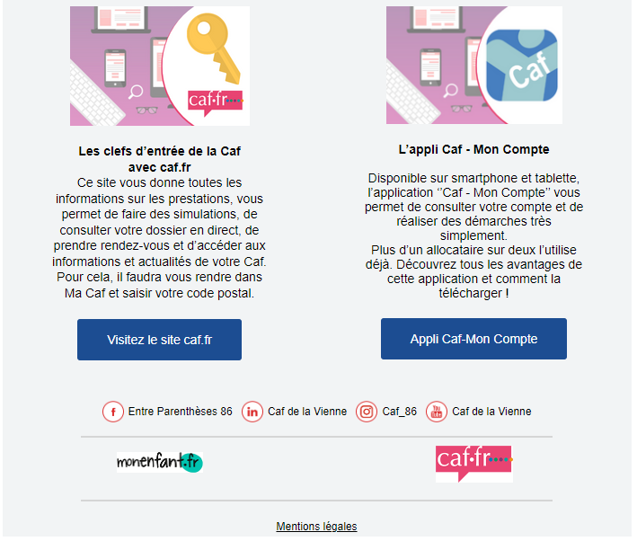
Vous êtes un.e nouvel.le allocataire | Bienvenue sur Caf.fr

Slide 15
Prime de Noël

Slide 16
Les grandes lignes
Versée le 15 décembre 2022 sur le compte des allocataires (pour les dossiers régularisés à postériori, des chaînes de rattrapage sont prévues jusqu’en septembre 2023)
Montant en fonction de la composition familiale
Soumise à la perception du RSA en novembre ou décembre 2022
Pour les non bénéficiaires de RSA mais bénéficiaires d’ASS (pôle emploi), versement effectué par Pôle Emploi.

Slide 17
Nouvelle offre : l’atelier collectif « nouveaux bénéficiaires RSA »

Slide 18
Les ateliers collectifs
L’atelier collectif « nouveaux bénéficiaires RSA »
Indentification des allocataires concernés dans le cadre du Recueil de données socio-professionnelles réalisés par les agents de la Caf et qui permet de donner les éléments au conseil départemental pour permettre l’orientation adaptés du bénéficiaire
Ateliers animés par des Conseillers de service à l’usagers
2ème atelier : Faire ma déclaration trimestrielle
1er atelier d’information
2 ateliers mensuels à Poitiers et Châtellerault
4 à 6 allocataires par créneau d’une heure
Contenu :
Rappel sur les enjeux de la DTR, indispensable pour l’actualisation des ressources
Présentation de la téléprocédure de DTR en ligne sur caf.fr et sur l’application mobile
Précision sur les différentes ressources à déclarer et sur les points de vigilance : montant à payer avant prélèvement à la source à déclarer, déclaration sur le mois de versement, prise en compte des IJ...
Rappel sur la nécessité de déclarer tout changement de situation, sans attendre, et présentation de la téléprocédure de changement de situation en ligne
Mise en avant des canaux de contact avec la Caf (dont la prise de rdv physique ou téléphonique) avec focus sur le “réflexe mail”
2 ateliers mensuels à Poitiers et Châtellerault
4 allocataires par créneau d’une heure
Contenu :
Réalisation de la DTR avec les allocataires

Slide 19
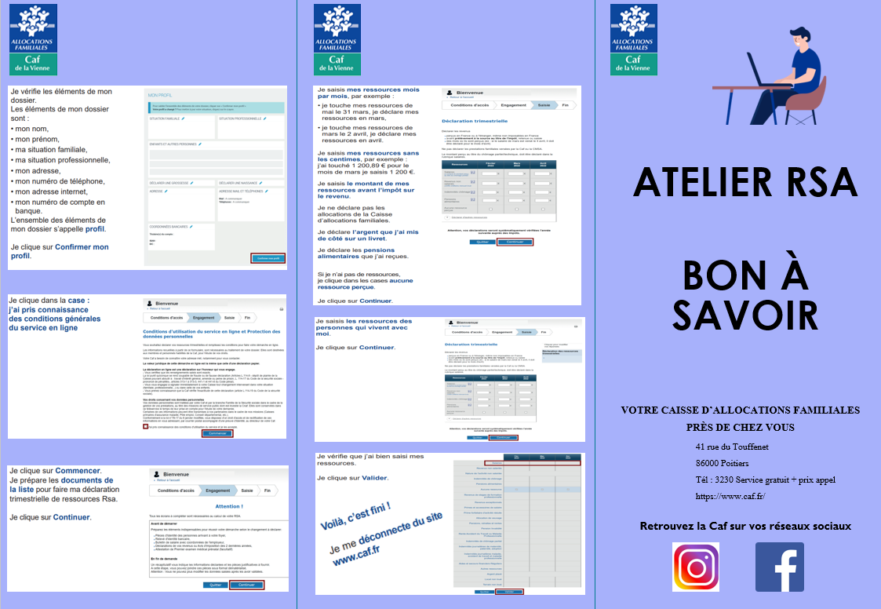

Slide 21
Situation particulière des services civiques

Slide 22
Je commence un service civique
Je suis allocataire ou conjoint
Pour le RSA et la prime d’activité : exclusion pour calcul de la prestation
Pour les autres prestations (y compris AAH) : cumul possible avec ces prestations
Si j’ai une activité en complément, et quelque soit le nombre d’heures, je suis considérée comme étant en activité et je peux donc bénéficier de toutes les prestations : RSA, prime d’activité etc
Je suis enfant à charge sur le dossier CAF
Je reste à charge pour le calcul de toutes les prestations du dossier, mais non prise en compte des indemnités perçues dans le cadre du service civique

Slide 23
Déménagement de l’agence de Châtellerault

Slide 24
L’Agence de la Caf à Châtellerault sera fermée du 16 au 23 janvier en raison de son transfert dans ses nouveaux locaux.
Nous accueillerons les allocataires dans nos nouveaux locaux dès le 24 janvier 2023 au 5, boulevard de l’Envigne à Châtellerault.

Slide 25
Questions diverses

Slide 26
Calendrier des prochaines réunions
3 février
3 mars
7 Avril
5 mai
2 juin
7 juillet

Slide 27
Merci pour votre participation

